Slide 1
SİSTEM MÜHENDİSLİĞİ
(
Kubilay Kaplan
180201123
Final Sunumu
Ekim 2021 Facebook Kesintisi

Slide 2
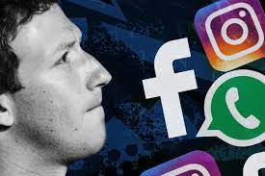
Sunum İçeriği
01
02
03
04
.
Giriş
«Neler oluyor?»
Akış
6 saatte neler yaşandı, neler söylendi?
Teknik Arkaplan
Teknik açıdan bu yaşananların açıklaması ne?
Etkileri
Eleştiriler, Değerlendirmeler ve Akılda Kalanlar

Slide 3
01
Giriş
Neler oluyor?

Slide 4
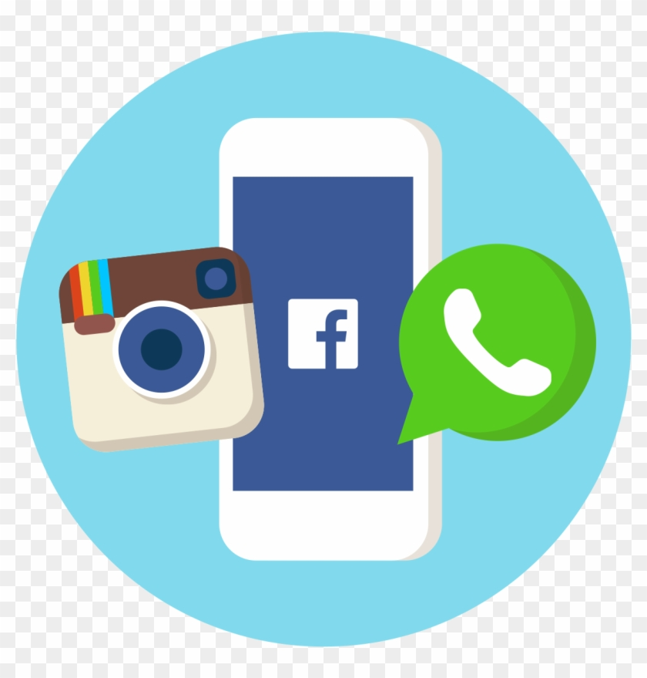
4 Ekim 2021, UTC saatiyle 15:40 suları… Popüler sosyal medya ağları olan Instagram, Whatsapp ve Facebook kullanıcıları uygulamalara erişim sağlayamadılar. Amerikan sosyal ağı Facebook (Sonradan değiştirilen çatı adı ile Meta) ve onun alt kuruluşları kapsamında olan Messenger, Instagram, Whatsapp, Mapillary ve Oculus gibi platformların hepsi kullanım dışıydı! Kesinti yaklaşık 6 saat sürecekti…

Slide 5
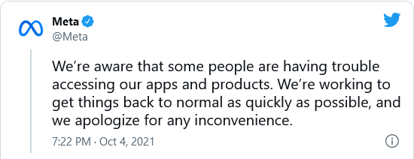
İnsanlar bir diğer kitle iletişim ağı olan Twitter’a akın etti. Sorunun iyice ayyuka çıkmasından yaklaşık 2 saat sonra; şirket sözcüsü Andy Stone, «Yaşanan sorunun farkındayız, en kısa sürede her şeyi normale döndürmek için çalışıyoruz» açıklamasında bulundu. Hemen akabinde şirketle bağıntılı Meta, Whatsapp, Instagram ve Facebook resmi Twitter hesaplarından benzer açıklamalar yapıldı.

Slide 6
02
Akış
6 saatte neler yaşandı, neler söylendi?

Slide 7
Neler oldu, neler söylendi?
New York Times‘ın teknoloji editörü Sheera Frenkel‘ın Twitter hesabından yaptığı açıklamaya göre Facebook çalışanları ofise giremedi. Şöyle ki; Sheera Frenkel, bir Facebook çalışanı ile konuştuğunu belirtti. Frenkel edindiği bilgiye göre çalışanlar, şirketin ana binasına giriş için gerekli olan kimlik kartları çalışmadığı için binaya giriş yapamıyordu. Bu yüzden de kesintiyle ilgili tespitlerde bulunamıyorlardı..
«Facebook, Instagram ve #WhatsApp servislerine uzun bir süre geçmesine rağmen ulaşılamıyor. Anlık haberleşme amacıyla kullanılan yabancı menşeli platformlar (OTT servisler) ve sosyal ağlar, ülkelerin yasal düzenlemelerine uymadığı gibi, hizmet kalitesi taahhütleri de bulunmuyor.
Kullanıcı sayısı arttıkça ekonomik değeri büyüyen bu platformların, kullanıcılarına karşı daha fazla sorumlu olması gerekiyor. Bu mecralarda sıkça yaşanan kesintiler, tüketici hakları yönünden yeni bir düzenleme ihtiyacı olduğunu gösteriyor.»
Facebook Merkezi
Beyaz Saray
T.C Ulaştırma ve Altyapı Bakanlığı
Nasdaq
«İletişim platformları kontrol edemeyecekleri bir güce sahip olduklarını kanıtladılar.»
Nasdaq piyasasında işlem gören şirket hisse senetleri düşüşe geçti. Hisseler saatler içinde yüzde 5 gerilerken, şirketin kurucusu Mark Zuckerberg kişisel servetinden 6,7 milyar dolar kaybetti.

Slide 8
Neler oldu, neler söylendi?
«Sanki birileri veri merkezlerindeki kabloları bir anda çekip internet bağlantısını kesmiş gibi!»
Cloudflare
Söylentiler
Bir hacker forum sitesinde 1,5 milyar Facebook kullanıcısının verilerinin ele geçirildiğine dair bir gönderi paylaşıldığı söylentisi hızla yayıldı. Daha sonrasında bu paylaşımın Eylül ayının sonunda yapıldığı anlaşıldı. Yani durum yaşanan erişim probleminden daha önceye dayanıyordu. Sonrasında ise bu veriler satışa çıkarıldı.
Ele geçirildiği ve satışa çıkarıldığı iddia edilen kişisel veriler arasında isim, soyisim, e-posta adresi, konum, cinsiyet, telefon numarası ve kullanıcı adı gibi özel kişisel bilgiler yer alıyordu. Satışa sunulan bu veriler için 1 milyon kullanıcı başına 5 bin dolar istendiği bilgisi paylaşılmıştı.

Slide 9
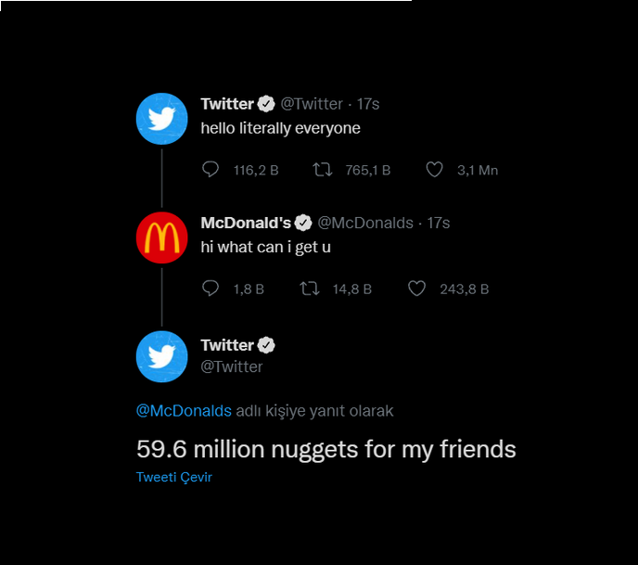
İlgili platformların çökmesinin ardından kullanıcılar, mesajlaşmak için Telegram’a ve sosyal medya için Twitter’a akın etti. Telegram’a gelen yoğunluk nedeniyle uygulama yavaşlarken, Twitter’da kullanıcılar bazı özelliklerin çalışmaması ile ilgili sorun yaşadı.
Bütün bunlar olurken Twitter, anlık kullanıcı sayısında tarihinin rekorunu kırdı. Twitter’ın resmi destek hesabından yapılan açıklamaya göre: “Bazen normalden daha fazla insan Twitter kullanıyor. Bu anlara hazırlanıyoruz ama bugün planladığımız gibi gitmedi. Sorun yaşamış olabilirsiniz. Bu düzeltildi.” denerek sorunların giderildiği bilgisi paylaşıldı.

Slide 10
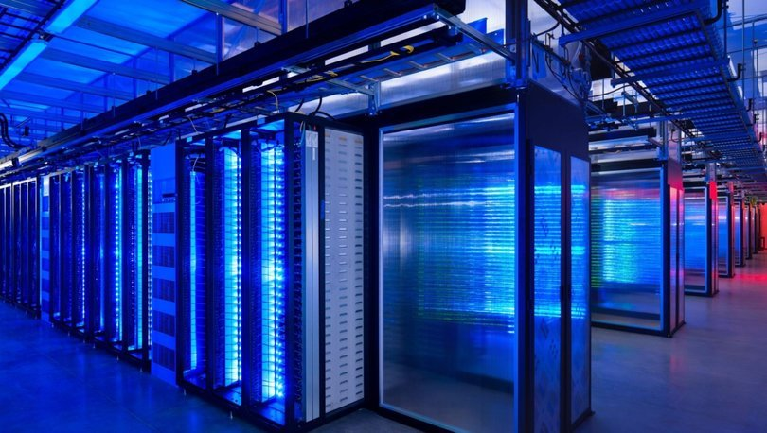
Yaklaşık 6 saat süren kesinti, önce WhatsApp hizmetinin ve akabinde diğerlerinin erişime açılmasıyla son buldu. Ertesi gün yaşanan çöküntünün nedenlerine dair, Facebook'un mühendislik ve altyapı ekibinden sorumlu başkan yardımcısı Santosh Janardhan imzasıyla bir açıklama yapıldı.

Slide 11
«Dünyanın her yerinde bize güvenen tüm insanlara ve işletmelere, bugün platformlarımızda yaşanan kesintinin neden olduğu rahatsızlıktan dolayı özür dileriz. Erişimi geri yüklemek için elimizden geldiğince çok çalışıyoruz ve sistemlerimiz artık yeniden çalışıyor. Bu kesintinin altında yatan neden, günlük operasyonlarımızda kullandığımız birçok dahili araç ve sistemi de etkileyerek sorunu hızlı bir şekilde teşhis etme ve çözme girişimlerimizi karmaşık hale getirdi.
Mühendislik ekiplerimiz, veri merkezlerimiz arasındaki ağ trafiğini koordine eden omurga yönlendiricilerindeki yapılandırma değişikliklerinin bu iletişimi kesintiye uğratan sorunlara neden olduğunu öğrendi. Ağ trafiğindeki bu kesinti, veri merkezlerimizin iletişim kurma şeklini kademeli olarak etkileyerek hizmetlerimizi durdurdu.
Hizmetlerimiz artık tekrar çevrimiçi durumda ve bunları tamamen normal işlemlere döndürmek için aktif olarak çalışıyoruz. Bu kesintinin temel nedeninin hatalı bir yapılandırma değişikliği olduğuna inandığımızı şu anda netleştirmek istiyoruz. Ayrıca, bu kapalı kalma süresinin bir sonucu olarak kullanıcı verilerinin güvenliğinin ihlal edildiğine dair hiçbir kanıtımız yok.
Dünyanın dört bir yanındaki insanlar ve işletmeler, bağlantıda kalmak için her gün bize güveniyor. Bunun gibi kesintilerin insanların yaşamları üzerindeki etkisini ve hizmetlerimizdeki kesintiler hakkında insanları bilgilendirme sorumluluğumuzun farkındayız. Etkilenen herkesten özür dileriz ve altyapımızı daha dayanıklı hale getirmeye devam edebilmek için bugün olanlar hakkında daha fazla bilgi edinmek için çalışıyoruz.»

Slide 12
03
Teknik Arkaplan
Teknik açıdan bu yaşananların açıklaması ne?

Slide 13
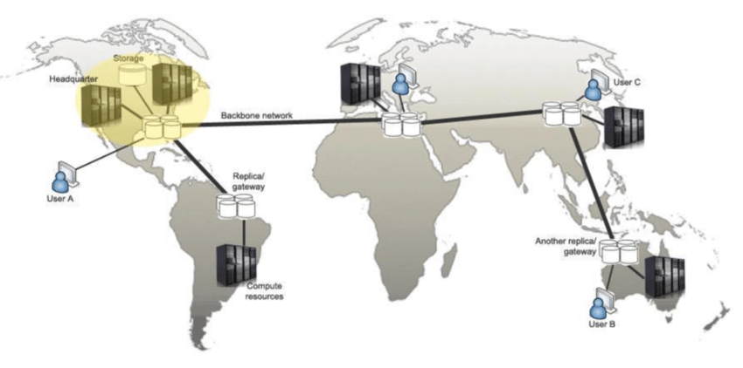
Facebook, Atlas ve Pasifik Okyanusu’nun altından kendi onbinlerce kilometrelik fiber optik kablolarını geçiren, kendi «data center» yani veri merkezleri olan devasa ağ yapısına sahip bir kurumdur. Bütun bu kablolu ağlar ise Facebook’a ait «backbone network» kablolama sistemi üzerinden geçmektedir.

Slide 14
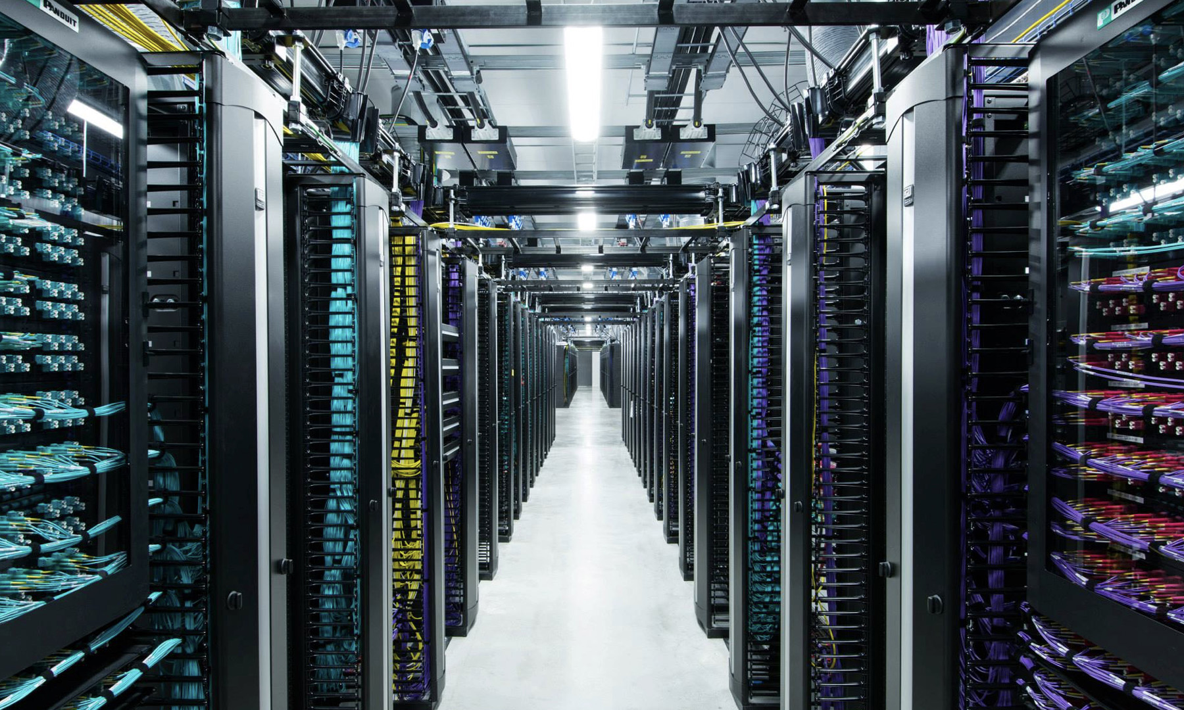
Bu veri merkezleri farklı formlarda olabilmektedir. Bazıları, veri depolayan ve Facebook platformlarını çalışır durumda tutan ağır işlemleri çalıştıran milyonlarca makineyi barındıran devasa binalardır. Diğerleri ise Facebook backbone network’ünü daha geniş tabanlı internete ve platformları kullanan insanlara bağlayan daha küçük tesislerdir.
Kullanıcı, uygulamayı açıp bir işlem yaptığında, uygulamanın veri talebi cihazdan alınıp en yakın tesise gider ve daha sonra doğrudan backbone network üzerinden daha büyük bir veri merkeziyle iletişim kurar. Uygulamanın ihtiyaç duyduğu bilgilerin alınıp işlendiği ve şebeke üzerinden telefona geri gönderildiği yer burasıdır.

Slide 15
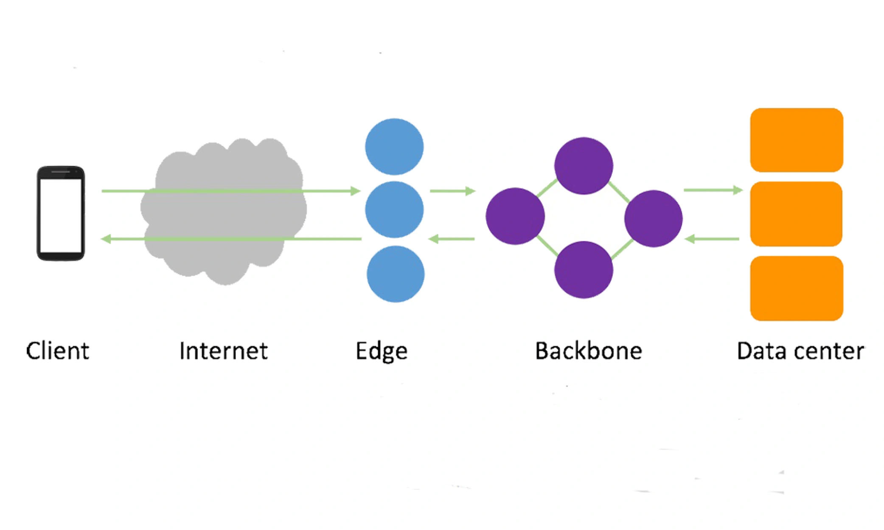
Tüm bu bilgi işlem tesisleri arasındaki veri trafiği, gelen ve giden tüm verilerin nereye gönderileceğini belirleyen yönlendiriciler tarafından yönetilir. Ve bu altyapıyı sürdürmeye yönelik kapsamlı günlük çalışmalarda, mühendislerin bakım için genellikle çevrimdışı olarak backbone network’ün bir parçası olmaları gerekir - belki bir fiber hattı onarmak, daha fazla kapasite eklemek veya yönlendiricideki yazılımı güncellemek için.

Slide 16
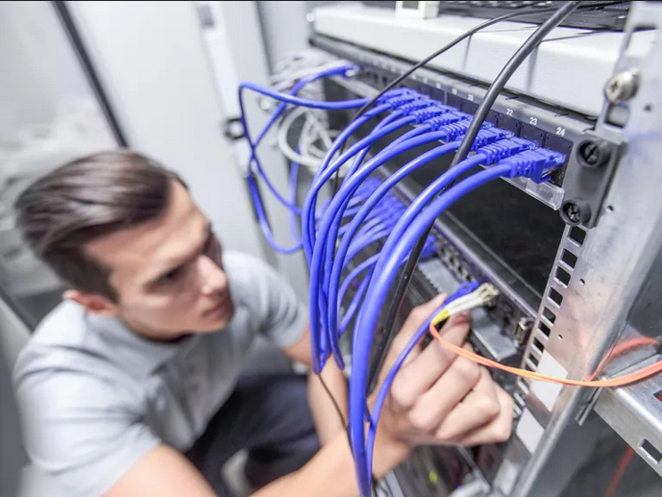
Kesintinin kaynağı da buydu. 4 Ekim'de rutin bir backbone bakım işlemi sırasında bir mühendis, bu ağın ne kadar kapasitesinin olduğunu anlamak için bir komut çalıştırdı. Bu komut, istenmeyen bir biçimde backbone ağının bütün bağlantılarını alaşağı etti. Facebook iç güvenlik sistemleri, bunun gibi hataları önlemek için bu tür komutları denetlemek üzere tasarlanmıştı. Ancak ikinci bir aksilik olarak; bu denetim aracındaki bir hata, komutu düzgün bir şekilde durdurmasını engelledi. Sonuç olarak Facebook’un bütün bilgi işlem merkezleri çevrimdışı hale geldi.
Bu bağlantı kaybı, işleri daha da kötüleştiren bir soruna daha neden oldu. Daha küçük tesislerin yaptığı işlerden biri de DNS sorgularına yanıt vermekti. DNS, internetin adres defteridir ve tarayıcılara yazılan basit web adlarının belirli sunucu IP adreslerine çevrilmesini sağlar. Bu çeviri sorguları, kendilerinin iyi bilinen IP adreslerini işgal eden yetkili ad sunucuları tarafından yanıtlanır ve bunlar da, sınır ağ geçidi protokolü (BGP) adı verilen başka bir protokol aracılığıyla internetin geri kalanına duyurulur.

Slide 17
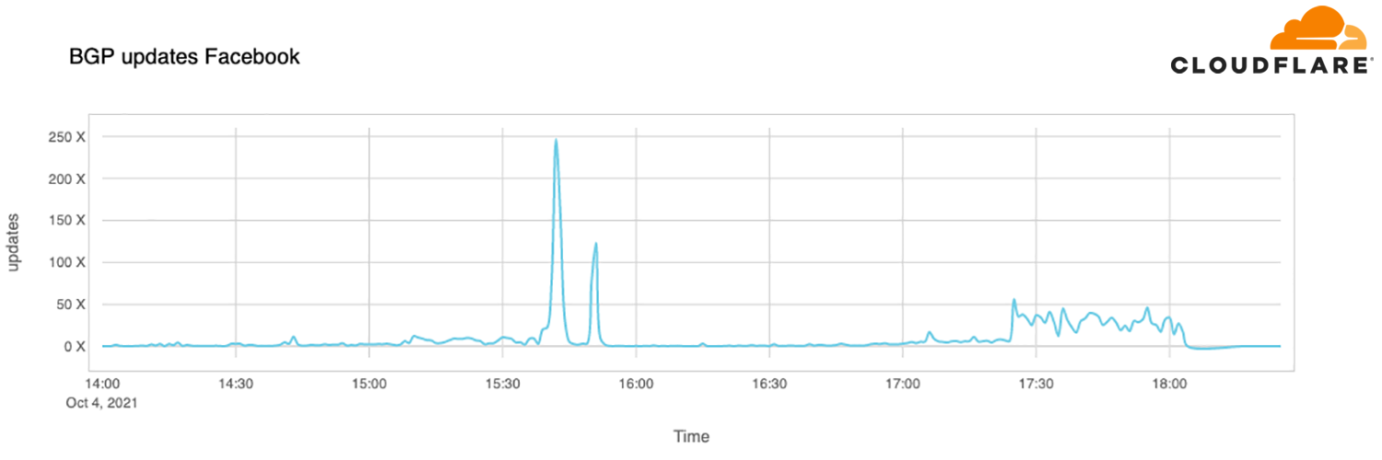
Güvenilir çalışmayı sağlamak için; Facebook DNS sunucuları, sağlıksız bir ağ bağlantısının göstergesi olduğundan, veri merkezleriyle konuşamıyorsa bu BGP anonslarını devre dışı bırakır. Son kesintide tüm backbone operasyondan kaldırıldı, bu konumlar kendilerini sağlıksız ilan etti ve bu BGP anonslarını geri çekti. DNS sunucuları hala çalışır durumda olmalarına rağmen erişilemez hale geldi. Bu, internetin geri kalanının Facebook sunucularını bulmasını imkansız hale getirdi.

Slide 18
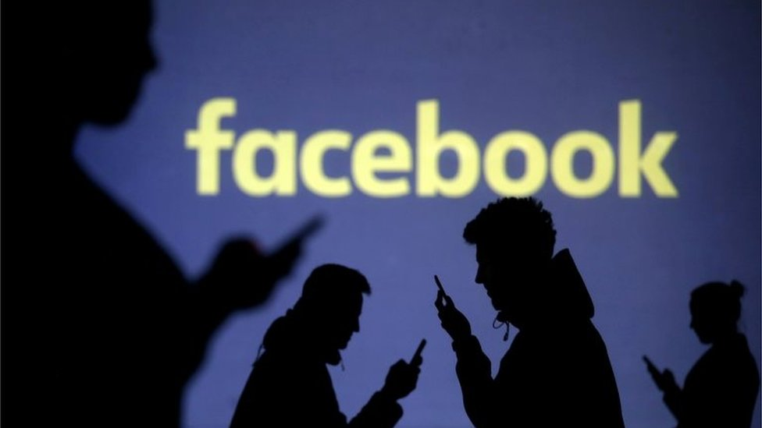
Daha basit bir şekilde anlatmak gerekirse, Facebook'un DNS sunucuları eğer kendi bilgi işlem merkezlerine ulaşamazsa, kendilerini 'ulaşılamaz/hatalı' olarak işaretliyor ve durumu posta servisine (BGP’ye) bildiriyor. Çöküş anı ise DNS sunucuları, «Biz evde yokuz, hatta ev bile yok» anlamına gelen hata verdi. Facebook ve bağlı tüm uygulamalarında bir sorun olduğunu anlayan mühendisler hemen işe koyuldu. Ancak hiç de hoş olmayan diğer bir sürprizle karşılaştılar. Bütün bilgi işlem merkezleri çevrimdışı olduğu için hiç kimsenin internet üzerinden müdahale etme ihtimali yoktu.
Tek yapılabilecek şey, fiziki olarak bilgi işlem merkezlerine gidip, DNS sunucularını ayağa kaldırmak olacaktı. Tabiki bu o kadar basit değildi. Çünkü bu tesisler yüksek düzeyde fiziksel ve sistem güvenliği düşünülerek tasarlanmıştı. İçeri girmek zordu ve fiziksel erişiminiz olsa bile müdahale etmek zor olacak şekilde tasarlanmıştı. Mühendisler bu bilgisayarlara ulaşmak için spiral testere makinesi alip adeta bir hırsız gibi kendi şirketlerinin fiziki güvenlik engellerini kesmek zorunda kaldılar.

Slide 19
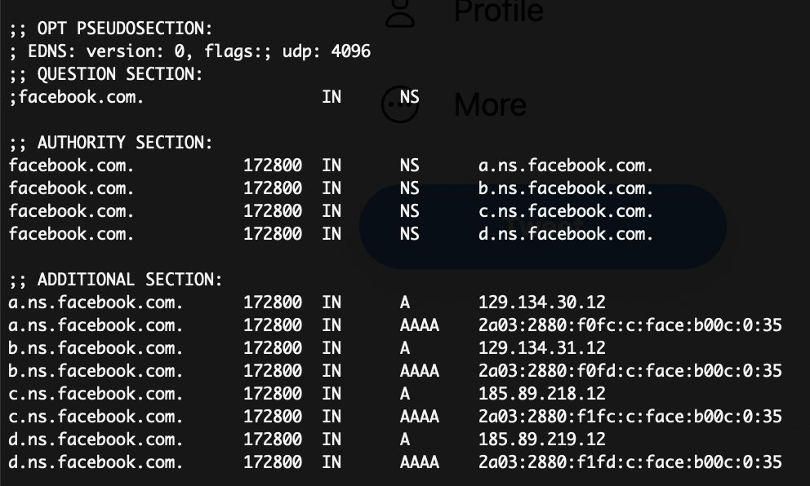
DNS sunucuları güvenlik katmanları elimine edildikten sonra fiziki ortamda ayağa kaldırıldı ve backbone network restore edildi. Ancak hizmetleri bir kerede açmak, yeni bir kaza potansiyeline sahipti. Veri merkezlerinin güç tüketimindeki düşüşü aniden terse çevirmek, elektrik sistemlerinden önbelleklere kadar her şeyi riske atabilirdi. Facebook yürüttüğü «Storm» tatbikatları sayesinde, hizmetlerini kademeli bir şekilde açtı. Bu sefer bir aksilik çıkmamıştı!

Slide 20
04
Etkileri
Eleştiriler, Değerlendirmeler ve Akılda Kalanlar

Slide 21
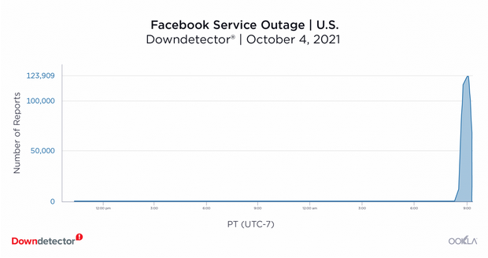
Popüler İnternet kaynaklarının çalışmalarını izleyen Downdetector kaynağına göre , Facebook, Instagram ve WhatsApp’ın küresel başarısızlığı tarihteki en büyük başarısızlık haline geldi. Bu hizmetlerin işleyişindeki sorunlar sırasında, kullanıcılar 10.6 milyondan fazla şikayette bulundu. Downdetector’e göre bu görülmemiş bir rekor. Bu zamana kadar hiçbir platform bir anda bu kadar çok şikayet almadı.

Slide 22
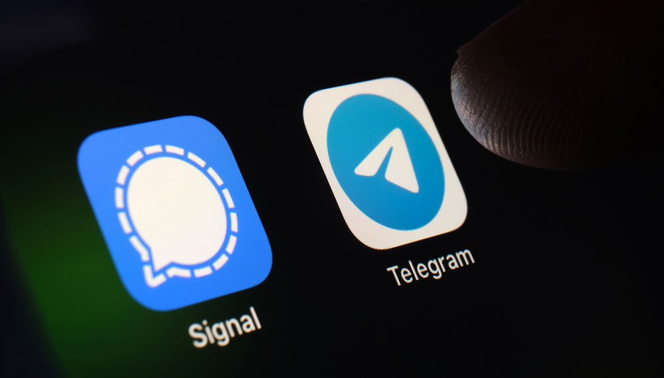
Facebook ve bünyesindeki uygulamalara erişimeme sorunu 6 saat ile sınırlı olsa da, global ölçekte bu önemli bir süreydi ve diğer pek çok uygulamaya yaradı.
Kesinti devam ederken Twitter kurucusu Jack Dorsey, Signal’i uygun bir WhatsApp alternatifi olarak gördüğüne dair bir tweet attı. Ertesi günün raporlarına göre Signal’e milyonlarca yeni kullanıcı katılırken, Telegram da Apple Store ABD marketinin indirme tablosunda 55 basamak yükseldi.

Slide 23
Facebook'un kurucusu Mark Zuckerberg, özür dilemek için utanç verici bir biçimde rakip sosyal medya platformu Twitter'a başvurmak zorunda kaldı. Zuckerberg'in özrüne yaklaşık 827.000 kişi yanıt verdi.
Araştırma şirketi Forrester'ın analisti Mike Proulx, yaşananların Facebook'un son yıllarda birçok teknik operasyonunu bir araya getirme şekli hakkında soru işaretleri doğurduğunu söyledi. Proulx, bu yöntemin Facebook'u daha verimli hale getirdiğini ancak böyle durumlarda tüm sistemlerin aynı anda etkilendiğini aktardı:
«Tıpkı eski yılbaşı ışıkları gibi. Biri söndü mü, hepsi birden gidiyor.»
Bunun gibi yaşanacak daha uzun ve daha yıkıcı bir kesinti, dünyadaki iletişim ağlarının çoğunun Silikon Vadisi'nde yoğunlaşması gibi başka bir sorunu daha gündeme getirmiştir. Bu da internetin işleyişinin sadece birkaç büyük şirketin elinde olması gerekip gerekmediği sorularını masaya koymaktadır.

Slide 24
İnternet hizmetlerindeki ve sitelerindeki kesintileri izleyen Down Detector'ın Baş Teknik Sorumlusu Luke Deryckx, «Son birkaç yılda gördüğümüz şeylerden biri, internet içeriğinin büyük bir bölümünü sunmaları için az sayıda ağ ve şirkete artan bir şekilde bel bağladığımızdır» diyor ve ekliyor:
«Bunlardan birinin veya birden fazlasının bir sorunu olduğunda, sadece onları değil, yüzbinlerce başka hizmeti de etkiliyor.»
Örneğin Facebook, artık bir dizi farklı hizmet ve akıllı televizyonlar gibi bir dizi farklı cihazda oturum açmak için kullanılıyor. Bu platformlara erişimin zaman zaman kesildiğini hatırlatan Deryckx, «Bir şeyler oluyor ve hepimiz birbirimize ‘Peki, şimdi ne yapacağız?’ der gibi bakıyoruz» diyor.
Deryckx, büyük çaplı hizmetleri etkileyen yaygın kesintilerin daha sık ve daha ciddi hale geldiğini söylüyor:
«Facebook'ta bir sorun olduğunda, bu, interneti olduğu kadar ekonomiyi de etkiler, toplumu da öyle. Milyonlarca veya potansiyel olarak yüz milyonlarca insan oturup, California'daki küçük bir ekibin bir şeyi düzeltmesini bekliyor. Bu son birkaç yılda gelişen ilginç bir olgu.»

Slide 25

Tesekkürler!
.

